Slide 1
17년1차 취업지도위원회 회의
2017년1월2일
취업정보센터

Slide 2
17년 1차 취업위원회 회의 안건
본관1층 취업카페 레이아웃 의견취합
15년졸 교과부 최종취업률 분석 및 17년 취업관리 방안협의
16년12월 퇴사자 취업률 방어방안
17년졸업예정 농업종사자 후보명단 파악
16년 취업지원프로그램(73차) 진행내역 리뷰 및 17년 진행방안 협의
16년11월말 제출 창작증빙자료 보완방안
16년졸업 자체조사 보험취업률 하락 원인 및 대책??
고용보험 기준 취업률 관리의 문제점

Slide 3
취업카페 레이아웃 검토
별첨 워드자료 참조

Slide 4
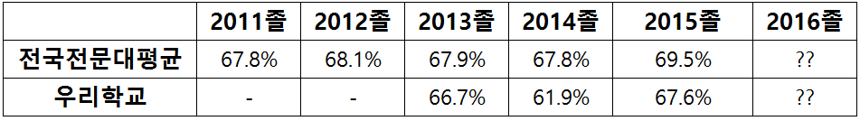
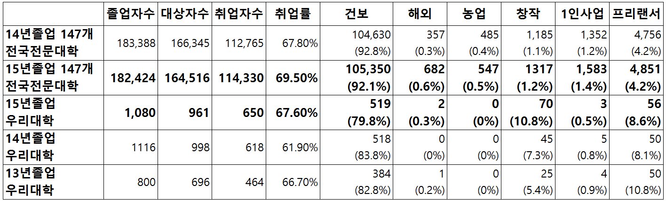
교육부 발표 15년졸업 취업률 분석
2016년 졸업 취업률 관리
➔ 4월 제출되는 창작증빙서류 90% 이상 심사통과를 위한 꼼꼼한 준비!!
➔ 숨은 모수 제외자(진학, 입원, 취업불가능, 입대 … ) 찾아내기
2017년 졸업 취업률 관리 ➔ 건보취업 외 프리랜서, 해외, 창작취업, 농업취업 집중관리
- 결과를 통보 받는 프리랜서 취업률에서 선행적으로 관리하는 프리랜서 취업률!!

Slide 5
16년졸업에 대한 12월 퇴사자 관리방안
중소기업의 현실상 퇴사 후 보험퇴거신고는 평균 1개월 지연된 시점에 퇴사날짜로 소급하여 보험퇴거 신고가 이루어짐
따라서 12월31일 기준 자체조사에서 취업상태라도 최종 취업통계에서는 미취업 가능성
퇴사 후 최대 1.5개월 지연되어 신고됨을 고려하여, 교육개발원에서의 실질적 취업통계조사는 12월31일이 아닌 2월중순에 12월31일자로 소급하여 이루어짐
이미 12월에 퇴사하였더라도 아직 보험퇴거신고 전이라면 소급 신고일을 1월이후가 되도록회사측 설득에 의한 취업률 방어가능

Slide 6
농업종사자 취업 추진일정
15년졸 전문대 전국 농업종사자 취업 547명, 평균 4명/전문대학
우리학교 16년졸업 최초 1명, 17년졸업생 대상 3~4명(취업률 약0.4%) 목표 추진
스쿨에서의 후보자 파악, 취업센터에서 등록추진
일단 등록되면 일반취업 및 퇴사시 자동 전환, 의도적 퇴거하지 않는 한 지속적 농업종사자 취업유지
설득에 대한 인센티브 ??

Slide 7
스쿨별 취업지원 프로그램 진행방안
 | 2016년 진행 | 2017년 계획
진행 | 73회, 평균 18명참여/회 | 80차 이상
예산 | 링크사업 | 링크플러스, 특성화, 타사업(기술사관..), 스쿨실링 등 다양화
진행장소 | 스쿨 강의실 | 취업카페
수요조사 | 학기초 1회 | 학기 2회 이상 다양화
교육내용 | 이력서,면접,취업멘토링 등 | 좌동 + 세무,보험,노무상식 등

Slide 8
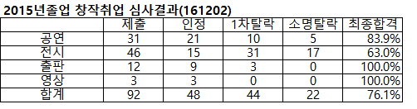
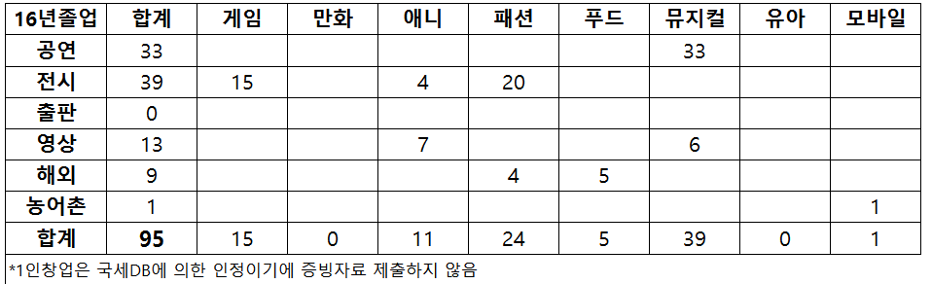
창작취업 분석 및 준비방안
15년졸 기준 92명 제출 최종 76.1% 통과에 의한 70명 창작취업 인정
16년졸 기준 업적고과 증빙 95명 제출 (창작,해외,농어촌)
16년졸 자체 최종 보험취업률 3.7% 하락(15년졸 대비) 만회를 위하여는 90명(약 2%) 심사통과 필수!!
➔ 4월 교육개발원 제출시 까지 지속적 증빙자료 보완 필요

Slide 9
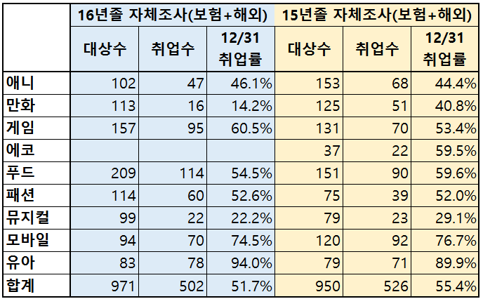
16년졸업 자체조사 최종 취업률 분석
만화스쿨 보험취업자수 감소 51명➔16명 (CK미디어랩 15명을 고려하더라도 20명 감소)
15년졸업 대비 3.7% 하락 ➔ 창작취업에서의 +2%, 프리랜서에서의 +1.5% 만회 필수 !!

Slide 10
고용보험 기준 취업률 통계의 문제점
일부 기업들이 신입사원에 대한 4대보험 가입을 선별적으로 하고, 가입,소거신고가 최대 1.5개월 지연되기에 교육부 건보취업 통계와 최대 +-2% 편차 발생
고용보험 기준 취업률 통계가 편법이기에 교육부 취업률 차이의 문제점을 공식적으로 확인할 방법이 없음
개인정보 사용에 대한 문제점
본부에서 지속적으로 취업,퇴사자를 파악하기에 스쿨 교수님들의 학생 취업현황 실시간 파악 필요성 감소, 그러다 보니 선제적인 퇴사자 방어가 이루어지지 못함, 막판 11월,12월 퇴사자 효율적 방어가 이루어지지 못함.
타 대학은 어떻게 취업률 파악?? 편차는?? 취업처와 학교 교수님들의 취업률 파악을 위한 노력 방식은??

Slide 11
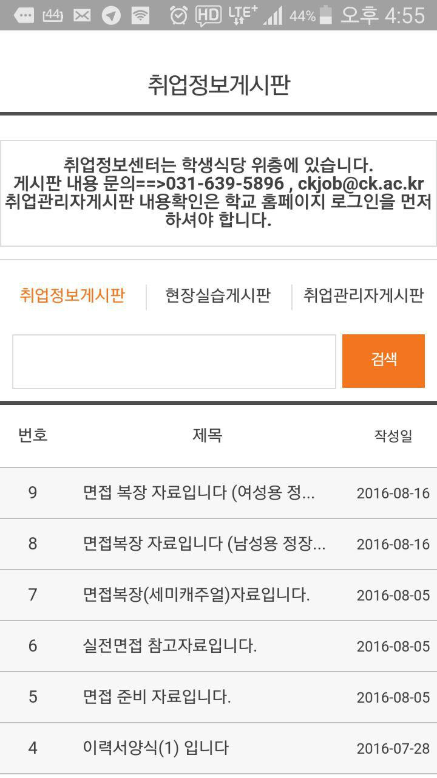
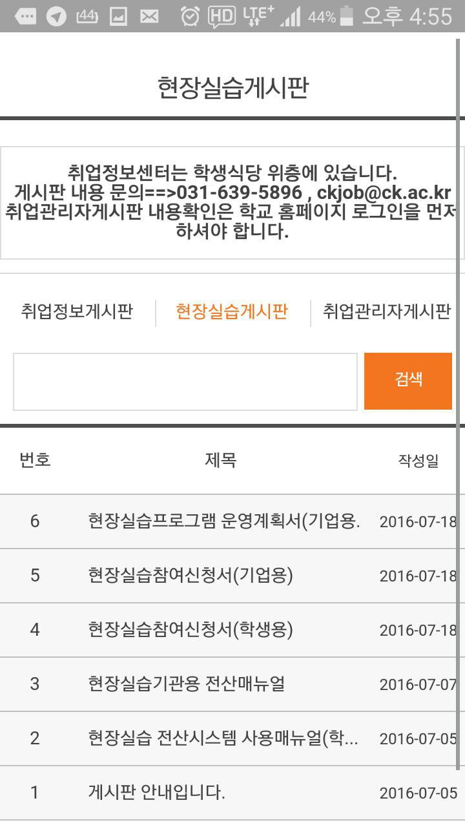
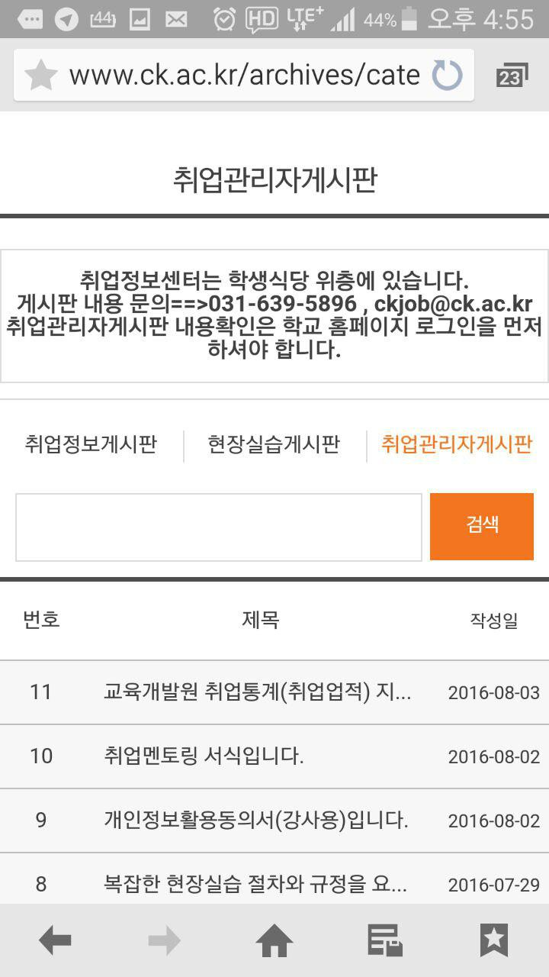
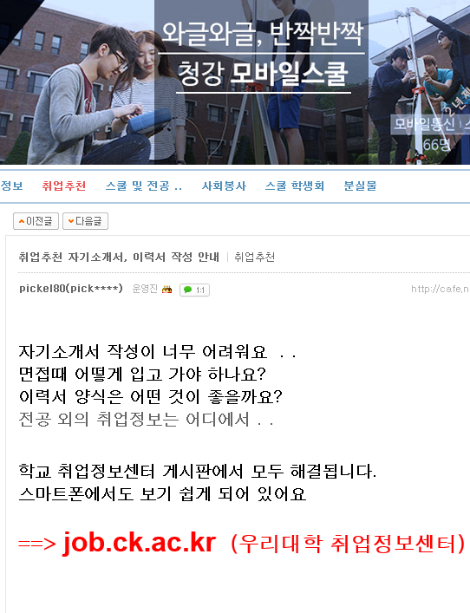
취업정보센터 홈페이지 ➔ job.ck.ac.kr
취업관리에 관련된 모든 자료는 . . . ➔ Job.ck.ac.kr

Slide 12
End

Slide 13
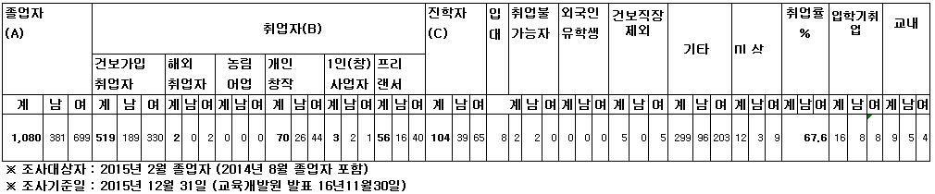
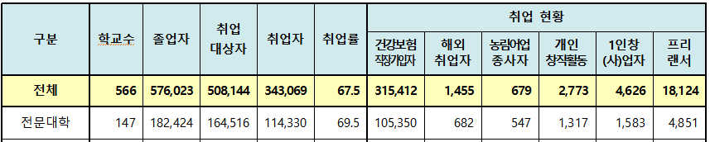
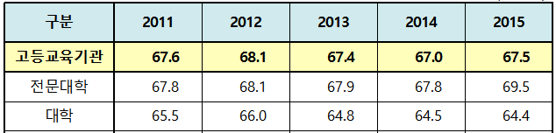
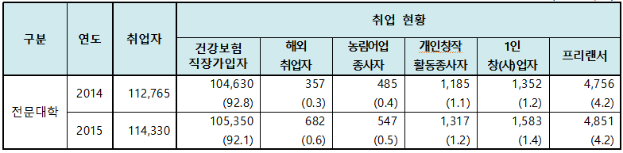

Slide 14
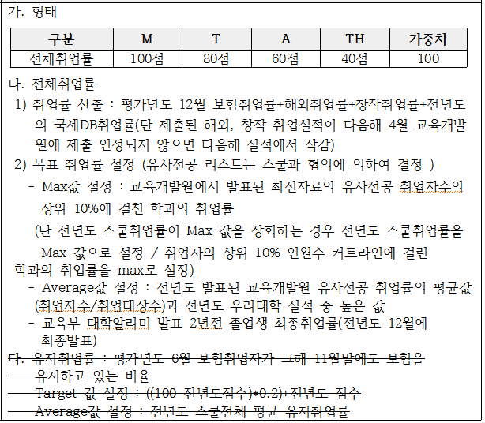
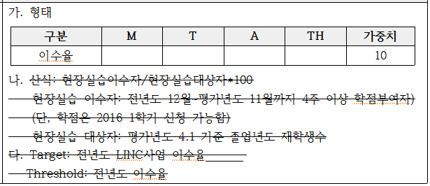
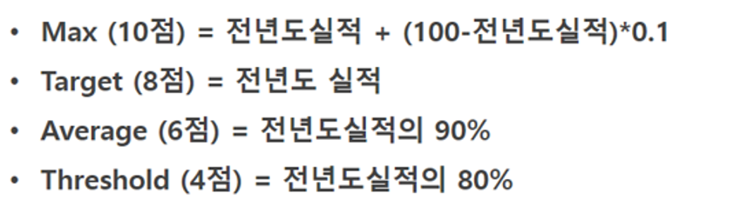
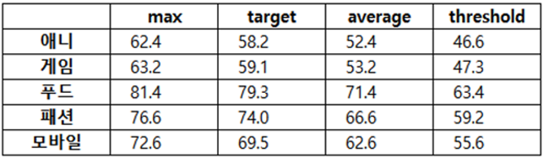
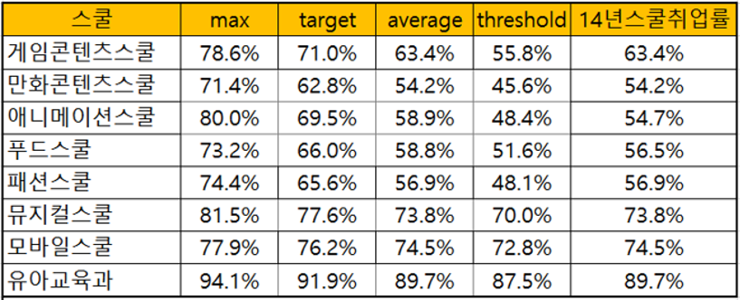
2016년 취업/현장실습 업적고과 기준

Slide 15
2016년 졸업 창작,해외취업,농업취업 증빙서류 준비
창작 취업자별 증빙자료를 A4사이즈 바인더에 묶음하여 제출
- 창작취업자 별 자료 제일 앞페이지에 견출테이프로 구분
창작 취업자별 증빙자료를 스캔 컬러 PDF 개별파일로 USB로 제출
- 1인당 5Mbyte 이내, 파일명 “패션_전시_홍길동.pdf” (전시,공연,영상,출간,해외 . . .)
- 여러 페이지로 구성된 리플렛의 경우 앞뒤 표지, 작가소개 페이지, 작품소개 페이지를 스캔
증빙자료 제출 상세기준
- 취업센터 홈페이지 취업관리자 게시판 21번글 참조
2016년11월30일까지 취업센터 황주란선생에게 제출

Slide 16
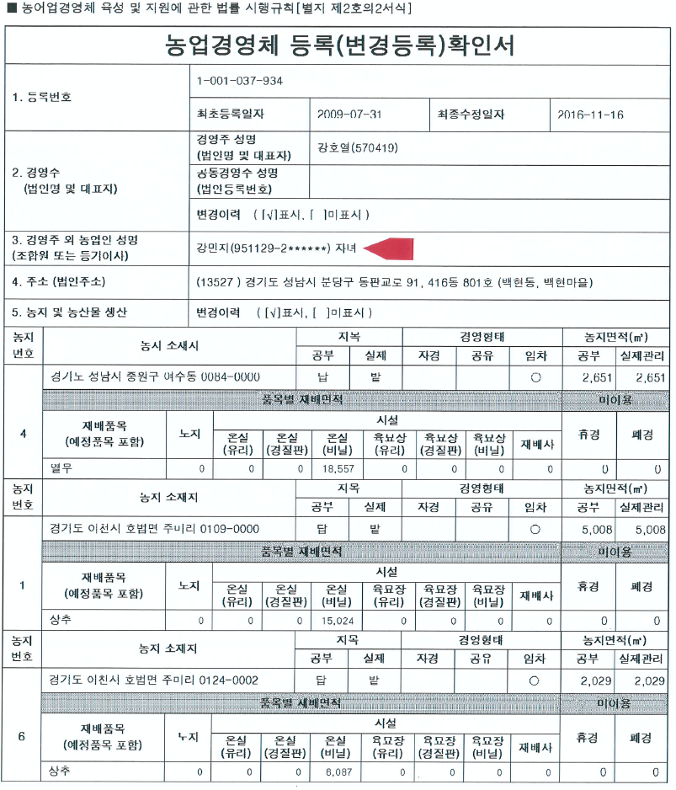
농업종사자 취업률 관리
취업관리자 게시판 22번 글 참조
세부 절차는 취업센터 담당자와 협의
17년졸업 농업종사자취업 준비
- 현재 졸업반 학생에 대하여 부모가 농사 짖는 학생 명단 파악 필수
- 세부 대상자 선정 및 서류절차는 내년 6월 이후 취업센터와 협의 하에 진행

